Slide 1
Профилактика стоматологических заболеваний при использовании съемной ортодонтической техники
Федеральное государственное бюджетное образовательное учреждение высшего образования «Красноярский государственный медицинский университет имени профессора В.Ф. Войно-Ясенецкого» Министерства здравоохранения Российской Федерации
Кафедра стоматологии ИПО
Выполнил ординатор кафедры стоматологии ИПО
по специальности «Ортодонтия»
Соловьева Евгения Андреевна
рецензент к.м.н., доцент Дуж Анатолий Николаевич

Slide 2
Цель исследования
Используя различные источники профессиональной литературы выявить основные стоматологические заболевания, которые могут быть спровоцированны съемной ортодонтической техникой, причины и способы профилактики.

Slide 3
Задачи
1
Изучить современные данные об этиологии и патогенезе возникновения осложнений при лечении несъемной ортодонтической техникой
Определить особенности клинического течения
2
3
Определить наиболее эффективные методы профилактики

Slide 4
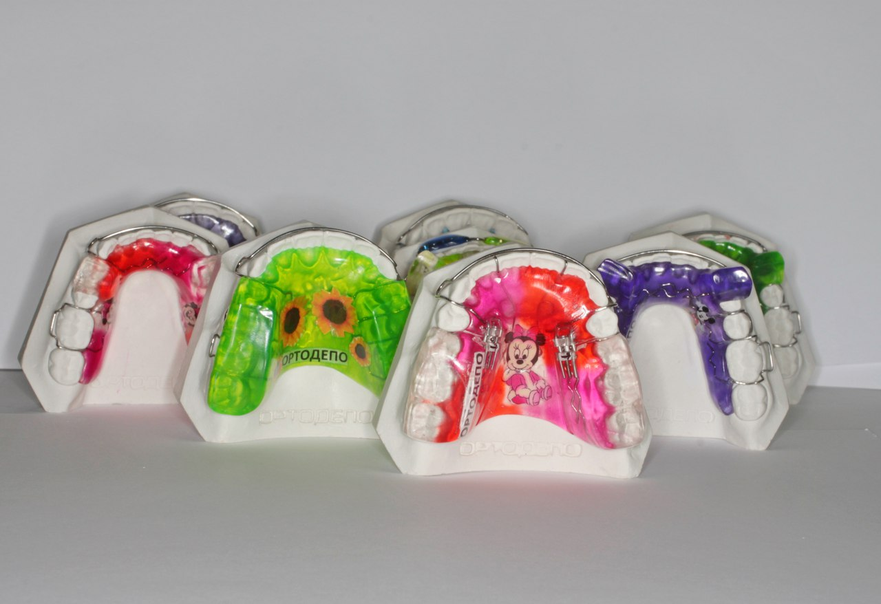
Введение
Как правило, съёмные аппараты применяются для лечения и профилактики неправильного прикуса в детском возрасте от 7 до 12 лет, что определяет особенности и причины возникающих осложнений.
Разновидностей съемных аппаратов великое множество, но все они имеют свои плюсы и минусы.

Slide 5
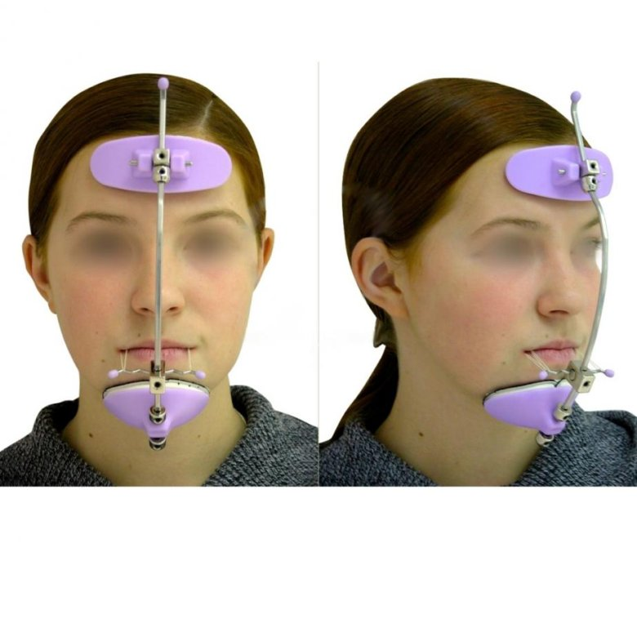
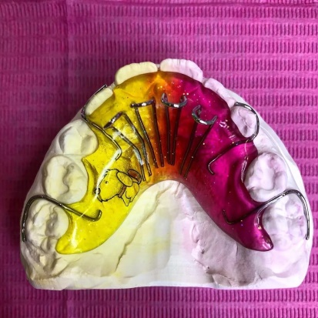
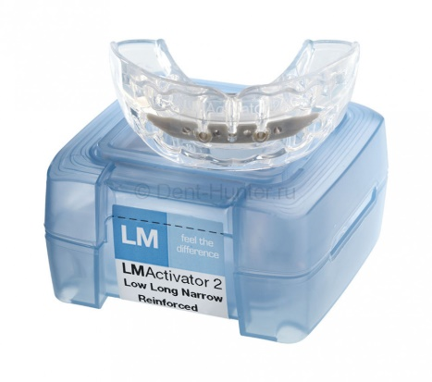
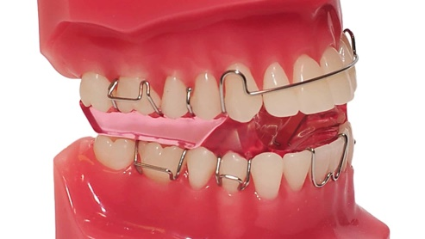
Введение
Среди наиболее широко применяемых съемных аппаратов можно назвать различные вариации пластиночных аппаратов,в том числе двучелюстные; различные трейнеры и силиконовые каппы, губной бампер, лицевую маску.

Slide 6
Актуальность
У детей и подростков, являющихся пациентами ортодонтического отделения и составляющих одну из наиболее вероятных групп риска, состояние слизистой оболочки и ее реакции на ортодонтическое лечение требуют особого внимания, так как морфофункциональные нарушения, вызванные аномалиями зубочелюстной системы, сами по себе являются мощными патогенетическими факторами, обусловливающими инициацию и развитие воспалительных заболеваний. Достаточно, к примеру, вспомнить, что даже у подростков с ортогнатической окклюзией наблюдается чрезвычайно высокая заболеваемость хроническим катаральным гингивитом.
Кроме того на возникновение заболеваний влияет возможная травматизация, несвоевременное обращение к лечащему врачу, в некоторых случаях отдаленность проживания, сложность в коммуникации с маленькими пациентами.
Все это и обусловливает столь частое развитие у пациентов, получающих ортодонтическое лечение, осложнений в виде воспалительных процессов в пародонте, требующих к себе самого пристального внимания в плане их своевременной диагностики и лечения, причем при участии специалистов смежных специальностей (в частности, пародонтолога), что в свою очередь определяет высокую актуальность этой проблемы в условиях детской стоматологической практики

Slide 7
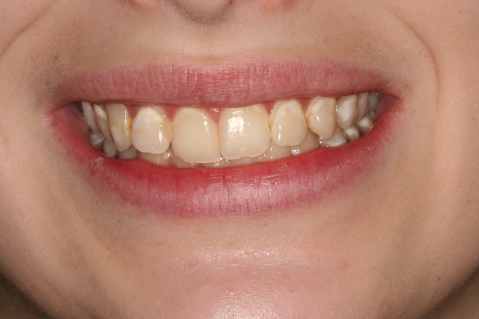
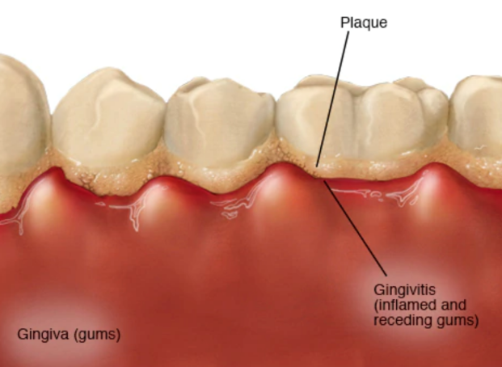
Какие осложнения можно ожидать:
Осложнения со стороны твердых тканей – деминерализация, кариозные поражения
Осложнения со стороны пародонтального комплекса – гингивит, пародонтит, периодонтит
Осложнения со стороны слизистой оболочки

Slide 8
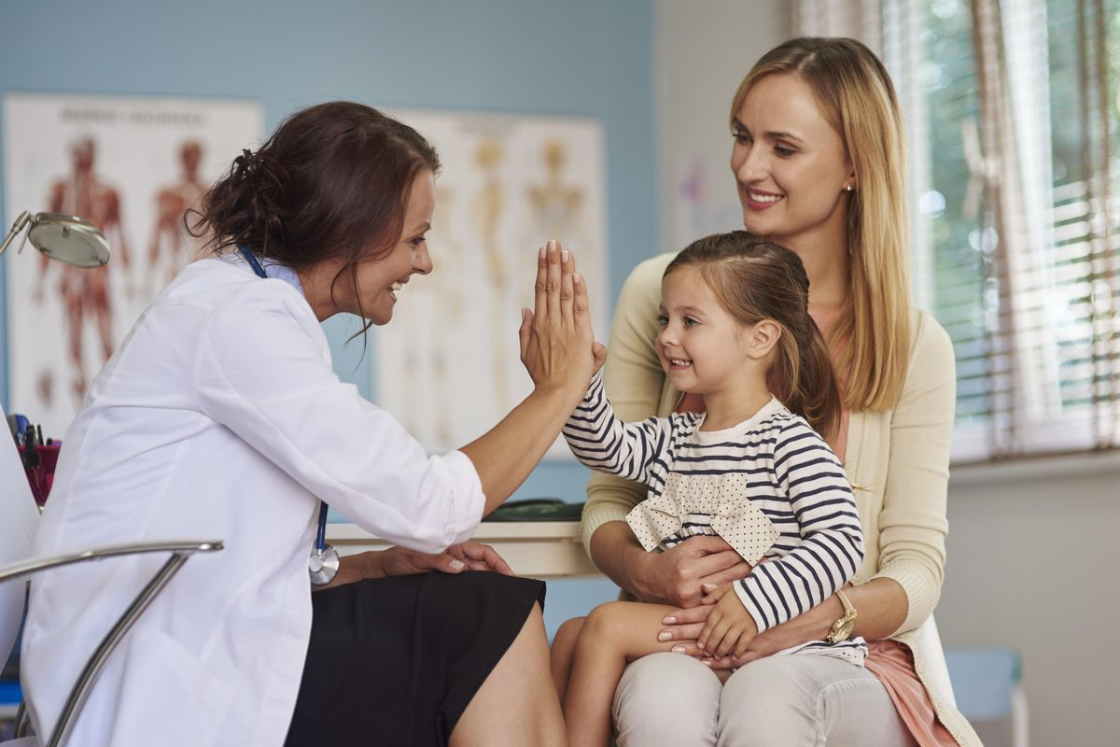
Осложнения со стороны твердых тканей
Даже у пациентов, проходящих лечение на съемной аппаратуре отмечается ухудшение гигиены.
Это можно связать с:
Дополнительные сложности связанные с адаптацией к аппаратуре
В детском возрасте гигиена и так затруднена, хуже развиты мануальные навыки. Поэтому дискомфорт связанный с инородным предметом часто становится причиной ухудшения гигиены или отказа от чистки зубов
От врача требуется обеспечить максимально корректную посадку аппарата, налаживание контакта с родителями

Slide 9
Осложнения со стороны твердых тканей
Даже у пациентов, проходящих лечение на съемной аппаратуре отмечается ухудшение гигиены.
Это можно связать с:
Создание ретенционных пунктов, способствующих скоплению зубного налета после еды при отсутствии чистки
Не всегда у пациентов есть возможность чистки зубов в общественном месте/школе/тренировках или желание

Slide 10
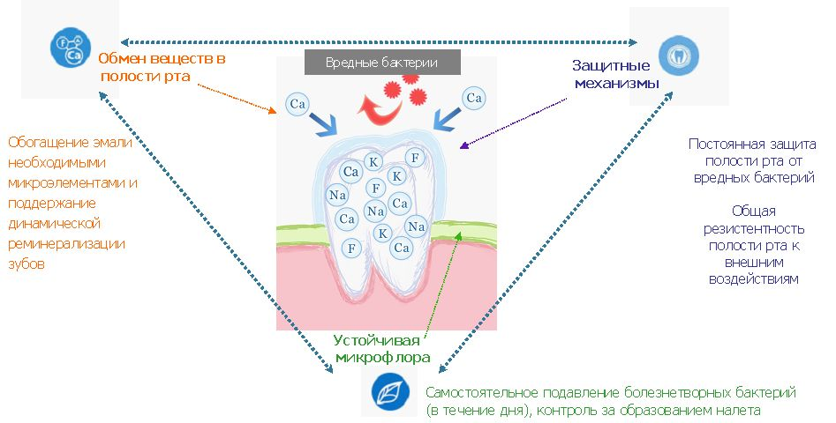
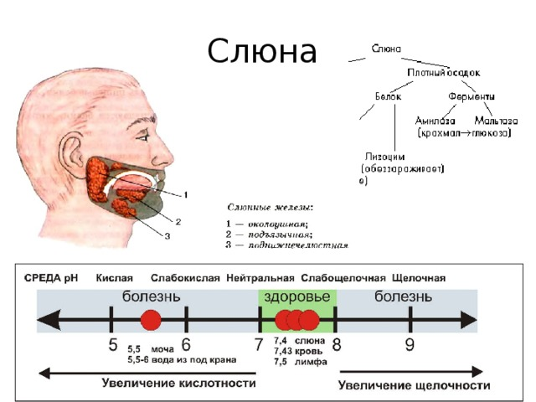
Осложнения со стороны твердых тканей
Нарушение омывания зубов естественным защитным фактором – ротовой жидкостью

Slide 11
Осложнения со стороны пародонта
Ухудшение гигиены может спровоцировать развитие или обострение латентно протекающих процессов – гингивита, пародонтита

Slide 12
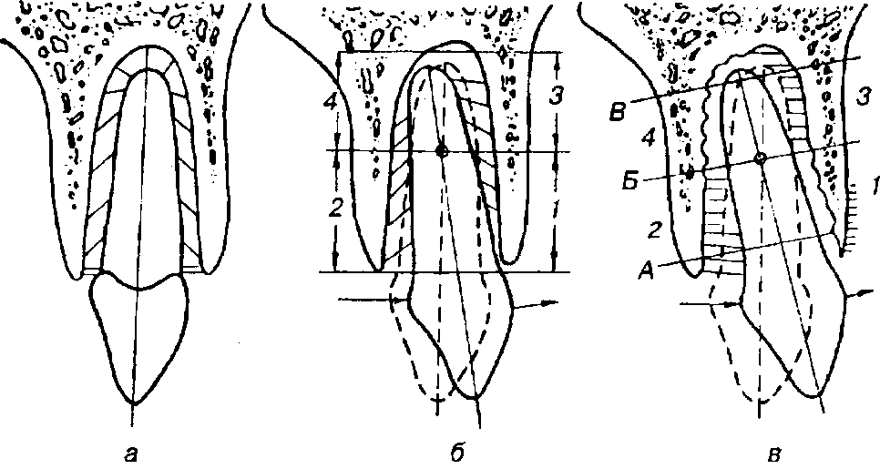
Осложнения со стороны периодонта
Неправильно применяемые, излишние ортодонтические силы могут нарушать питание тканей вследствие сдавления и тромбоза сосудов и расстройства венозного кровообращения. Наибольшие изменения выявлены на уровне капилляров, вследствие чего снижается скорость кровотока и развивается гипоксия тканей пародонта, что подтверждают данные реопериодонтографии
Хотя такие силы сложнее получить на съемной технике и подобные осложнения чаще встречаются на несъемной аппаратуре.

Slide 13
Осложнения со стороны слизистой
Основное осложнение - травматизация.
Может быть вызвана нерациональной конструкцией
Плохая посадка – недостаточная припасовка или несоблюдение режима ношения со стороны пациента

Slide 14
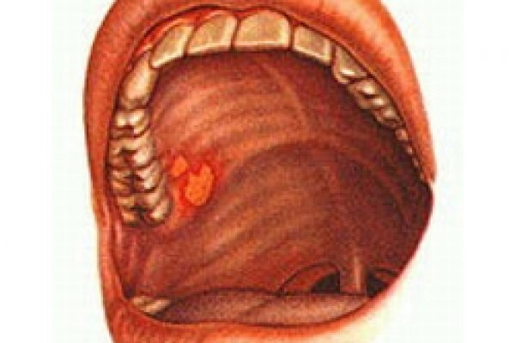
Осложнения со стороны слизистой
Плохой уход за аппаратом, недостаточная шлифовка/полировка
Установленная в полости рта ортодонтическая аппаратура сама по себе не является причиной появления локального пародонтита
Ортодонтический аппарат всего лишь аккумулирует мягкий зубной налет, который при неадекватной личной гигиене приводит к развитию локального воспаления. Шероховатость и пористость, а также плохой уход за съемной ортодонтической аппаратурой способствуют проникновению ротовой жидкости в базис и образованию на его поверхности налета, в котором содержатся углеводы, белки, клетки слущенного эпителия, лейкоциты и др.
Пластинки покрываются отложениями, остатками пищи, слущенными клетками эпителия. Наиболее часто остатки пищи задерживаются под базисами съемных пластиночных аппаратов, особенно верхней челюсти. В результате этого создаются благоприятные условия для жизнедеятельности грибов, особенно рода Candida albicans. Продукты метаболизма Candida albicans (молочная кислота и др.) могут вызывать боли в области ложа, жжение и гиперемию слизистой оболочки. Увеличение количества микрофлоры ведет к усилению ферментативных процессов, что способствует повышению интоксикации организма. Раздражающее действие бактериальных токсинов вызывает появление неприятных субъективных ощущений и гиперемию слизистой оболочки.

Slide 15
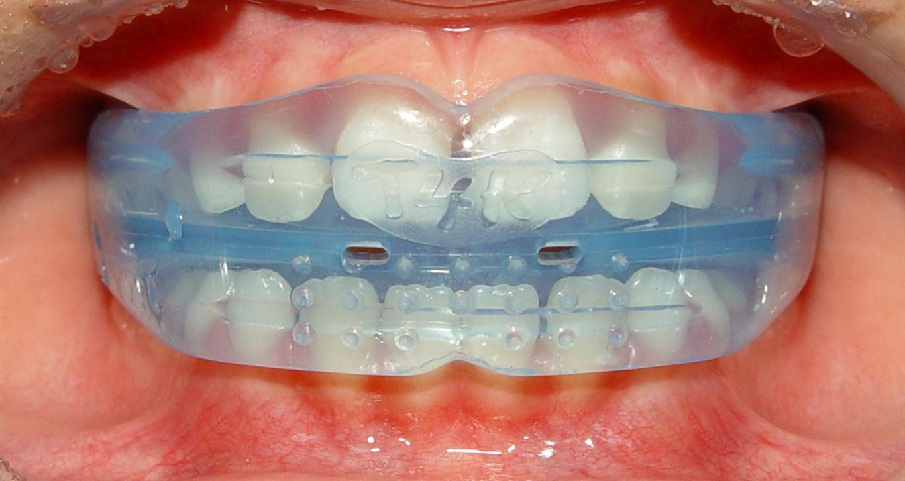
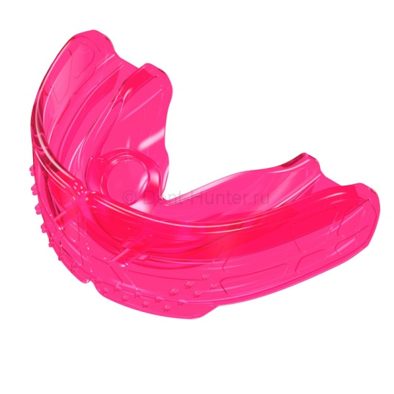
Ортодонтические каппы, трейнеры
В последние годы различные ортодонтические трейнеры, каппы, элайнеры начали приобретать всю большую популярность.
В отечественной литературе недостаточно данных о влиянии капп на состояние органов и тканей полости рта.
Однако, у пациентов проходящих лечение на такой аппаратуре отмечается увеличение индекса КПУ.
Предполагается, что основная причина в том, что на протяжении длительного периода (20-22 часа в сутки) эмаль зубов была лишена воздействия естественного защитного фактора - ротовой жидкости.
Под каппой создаются благоприятные условия для роста и развития микроорганизмов – парниковый эффект, нарушение доступа кислорода и защитных факторов слюны, задержка пищевых остатков

Slide 16
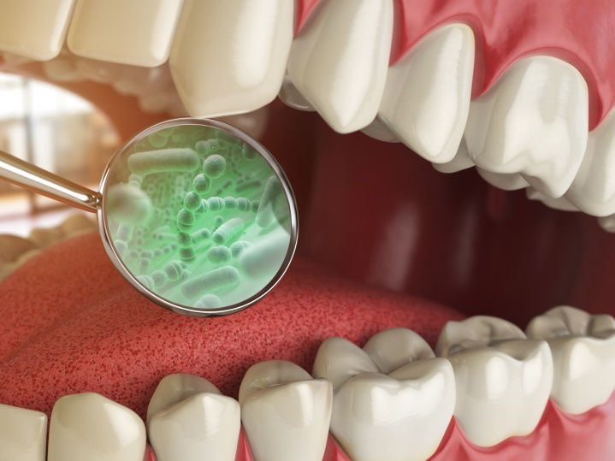
Изменение иммунологической реактивности
Левенц А.А. и соавт. исследовали состояния гуморального и клеточного иммунитета у пациентов, находящихся на ортодонтическом лечении и установили, что в процессе лечения развивается иммунодефицитное состояние, при этом снижается уровень лимфоцитов СD3, иммуноглобулина А и изменяется иммунорегуляторный индекс.
Ортодонтическое лечение приводит к увеличению концентрации противовоспалительных цитокинов (ИЛ 1β и ИЛ 4) на 7-й день после фиксации НОТ на 64,1 и 4,2 % соответственно и их нормализации через 1-3 месяца. Подавляются факторы местного иммунитета со снижением активности лизоцима и концентрации sIgA в смешанной слюне в течение 3 месяцев после фиксации НОТ . Все это и обусловливает столь частое развитие у пациентов, получающих ортодонтическое лечение, осложнений в виде воспалительных процессов в пародонте

Slide 17
Профилактика
Со стороны врача
Оптимальная конструкция с минимальным кол-вом элементов
Максимально корректная припасовка
Подробные рекомендации
Со стороны пациента
Выполнение всех рекомендаций
Своевременные визиты ортодонта
Налаженная коммуникация с врачом – своевременное сообщение о возникающих проблемах
Тщательный уход и бережное отношение к аппаратуре

Slide 18
Заключение
1
Изучили современные данные об этиологии и патогенезе возникновения осложнений при лечении несъемной ортодонтической техникой
2
Охарактеризовали особенности клинического течения
3
Определили наиболее эффективные методы профилактики

Slide 19
Список литературы
Аболмасов Н.Г. Ортодонтия [Текст]: Учебное пособие / Н.Г. Аболмасов, Н.Н. Аболмасов. – М.: МЕДпрессинформ, 2015. – 424 с.
Персин Л.С., Ортодонтия. Диагностика и лечение зубочелюстно-лицевых аномалий и деформаций [Электронный ресурс] : учебник / Л.С. Персин и др. - М. : ГЭОТАР-Медиа, 2015. - 640 с.
Мелсен Бирте ,Ортодонтия взрослых / Мелсен Б. - М. : ГЭОТАР-Медиа, 2019. - 416 с.
Иванов А.С., Основы ортодонтии: учебное пособие/ Иванов А.С.- СпецЛит, 2017. – 223 с.
Лучевая диагностика в стоматологии [Текст] / А.Ю. Васильев, Ю.И. Воробьев, В.П. Трутень и др. – М.: Медика, 2011. – 496 с.
Гонтарев С.Н., Чернышова Ю.А., Воспалительные заболевания слизистой оболочки при использовании съемной и несъемной ортодонтической аппаратуры / Гонтарев С.Н., Чернышова С.Н., Федорова И.Е. и др. – Научные ведомости, №11 – 2013, 154с
Косюга С.Ю., Ботова Д.И., Состояние полости рта у пациентов, находящихся на ортодонтическом лечении / Современные проблемы науки и образования. – 2015. – № 6

Slide 20
Спасибо за внимание!

